Slide 1

TẬP ĐỌC
BÀI THƠ VỀ TIỂU ĐỘI XE KHÔNG KÍNH
Phạm Tiến Duật

Slide 2
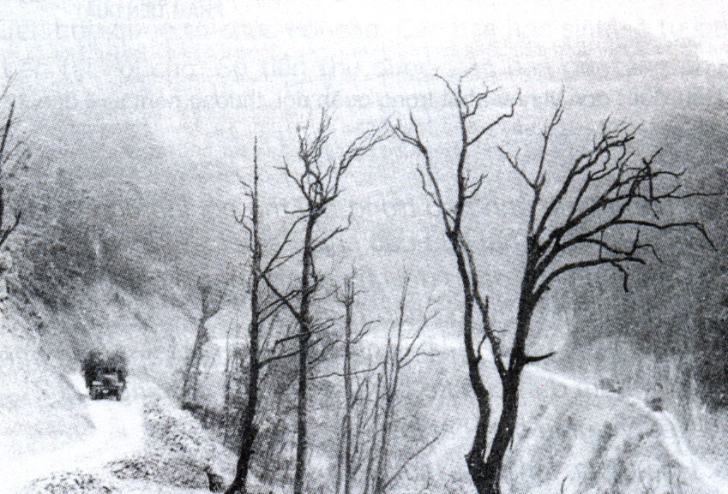
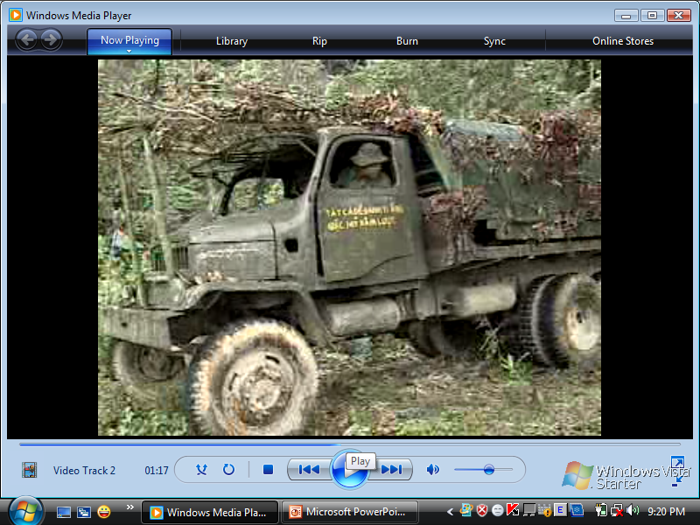

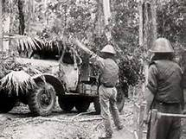
Tập đọc
Bài thơ về tiểu đội xe không kính
(Phạm Tiến Duật)

Slide 3
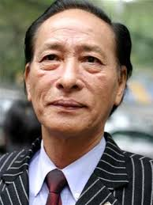
Phạm Tiến Duật, tên thật mà cũng là bút danh, sinh ngày 14-1-1941, mất năm 2007, quê Thanh Ba, Phú Thọ.

Slide 4
Không có kính không phải vì xe không có kính
Bom giật, bom rung kính vỡ đi rồi
Ung dung buồng lái ta ngồi,
Nhìn đất, nhìn trời, nhìn thẳng.
Nhìn thấy gió vào xoa mắt đắng
Thấy con đường chạy thẳng vào tim
Thấy sao trời và đột ngột cánh chim
Như sa, như ùa vào buồng lái
Không có kính, ừ thì ướt áo
Mưa tuôn, mưa xối như ngoài trời
Chưa cần thay, lái trăm cây số nữa
Mưa ngừng, gió lùa khô mau thôi.
Những chiếc xe từ trong bom rơi
Ðã về đây họp thành tiểu đội
Gặp bè bạn suốt dọc đường đi tới
Bắt tay nhau qua cửa kính vỡ rồi.
Phạm Tiến Duật

Slide 5
Tập đọc
Bài thơ về tiểu đội xe không kính
Luyện đọc
* Từ khó:
Bom giật
; nhìn thẳng
gió vào xoa; ngoài trời ,

Slide 6


Tập đọc
Bài thơ về tiểu đội xe không kính
I. Luyện đọc câu dài
Không có kính /không phải vì xe không có kính
Nhìn thấy gió / vào xoa mắt đắng
Thấy con đường /chạy thẳng vào tim.
Không có kính / ừ thì ướt áo
Mưa ngừng, gió lùa / mau khô thôi.

Slide 7
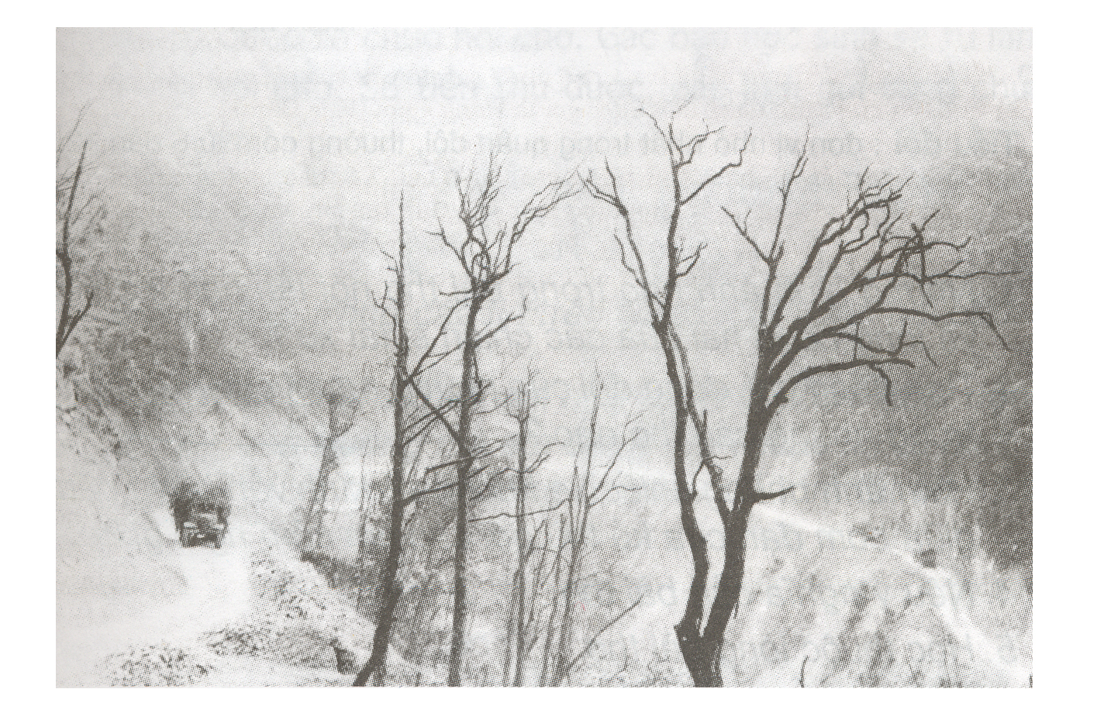


Tập đọc
Bài thơ về tiểu đội xe không kính
ĐỌC THEO CẶP

Slide 8
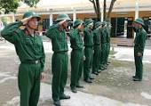
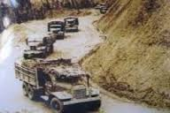
Một tiểu đội
Một tiểu đội xe

Slide 9

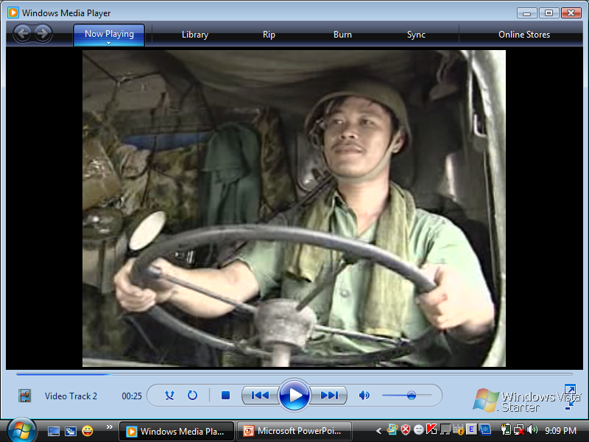
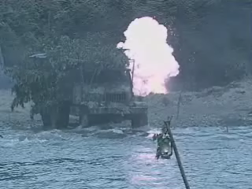

II. Tìm hiểu bài:
1. Những hình ảnh nào trong bài thơ nói lên tinh thần dũng cảm và lòng hăng hái của các chiến sĩ lái xe?

Slide 10
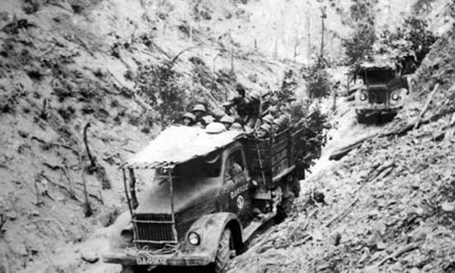

Slide 11
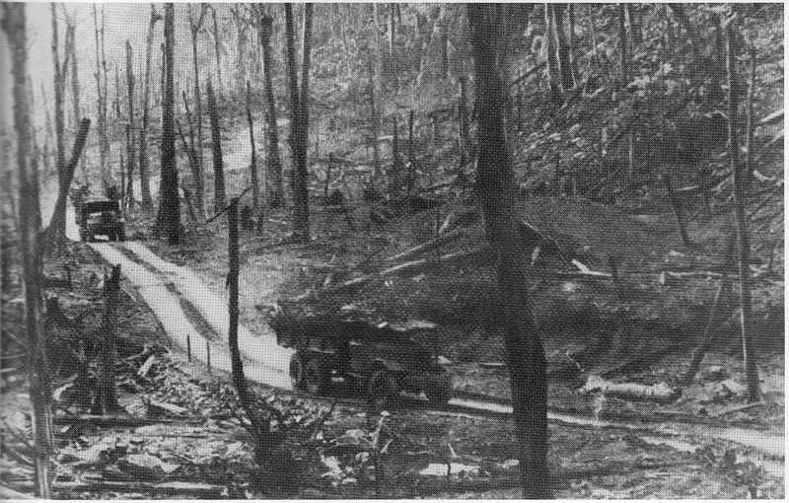
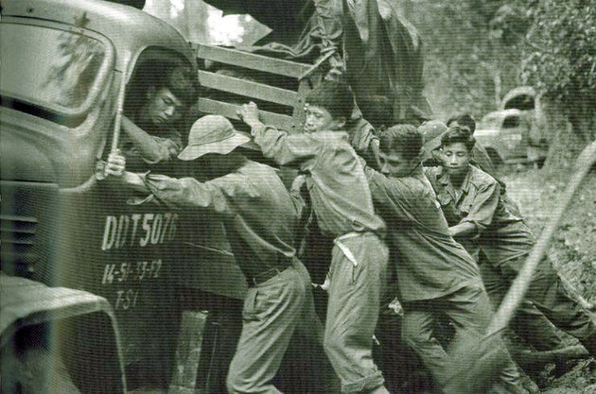
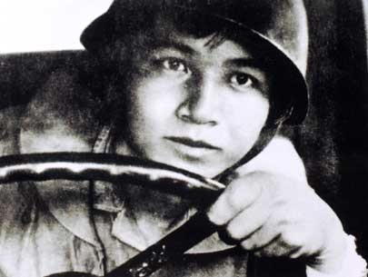

Slide 12
Tập đọc
Bài thơ về tiểu đội xe không kính
Câu hỏi 1 : Những hình ảnh nào trong bài thơ nói lên tinh thần dũng cảm và lòng hăng hái của các chiến sĩ lái xe ?
Bom giật, bom rung, kính vỡ đi rồi,
Ung dung buồng lái ta ngồi,
Nhìn đất, nhìn trời, nhìn thẳng;
Không có kính, ừ thì ướt áo,
Mưa tuôn, mưa xối như ngoài trời,
Chưa cần thay, lái trăm cây số nữa…

Slide 13
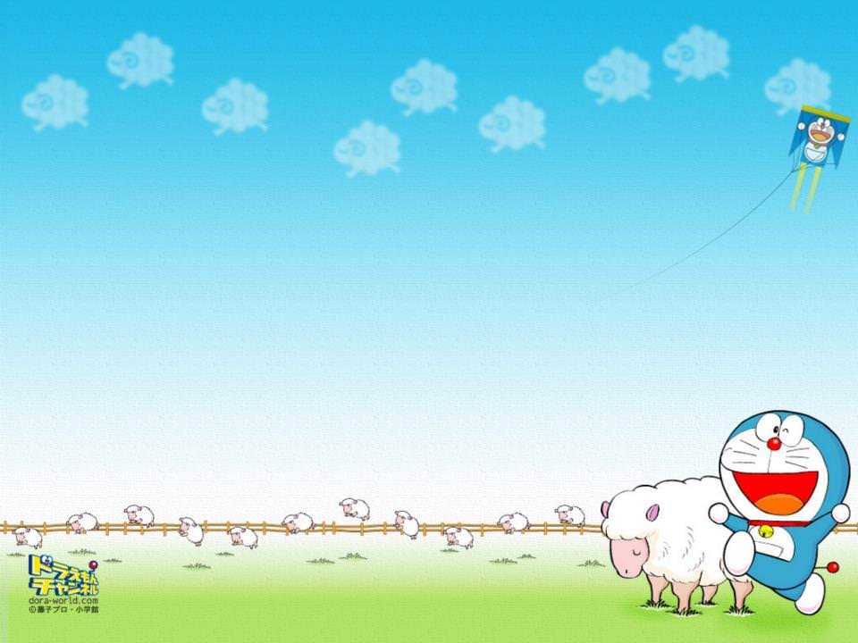
Tập đọc
Bài thơ về tiểu đội xe không kính
2. Tình đồng chí đồng đội của các chiến sĩ được thể hiện trong những câu thơ nào?
Gặp bè bạn suốt dọc đường đi tới
Bắt tay nhau qua cửa kính vỡ rồi .

Slide 14
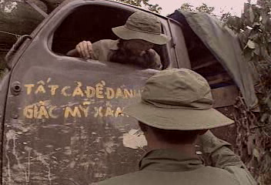
Hình ảnh các chiến sĩ gặp nhau trên đường ra trận

Slide 15
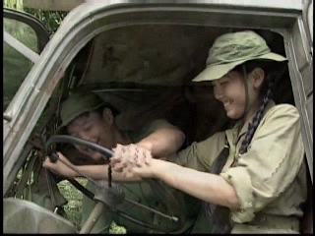

Slide 16
Hình ảnh chiếc xe ô tô của bộ đội ta trong thời kì chiến tranh chống đế quốc Mỹ xâm lược.

Slide 17
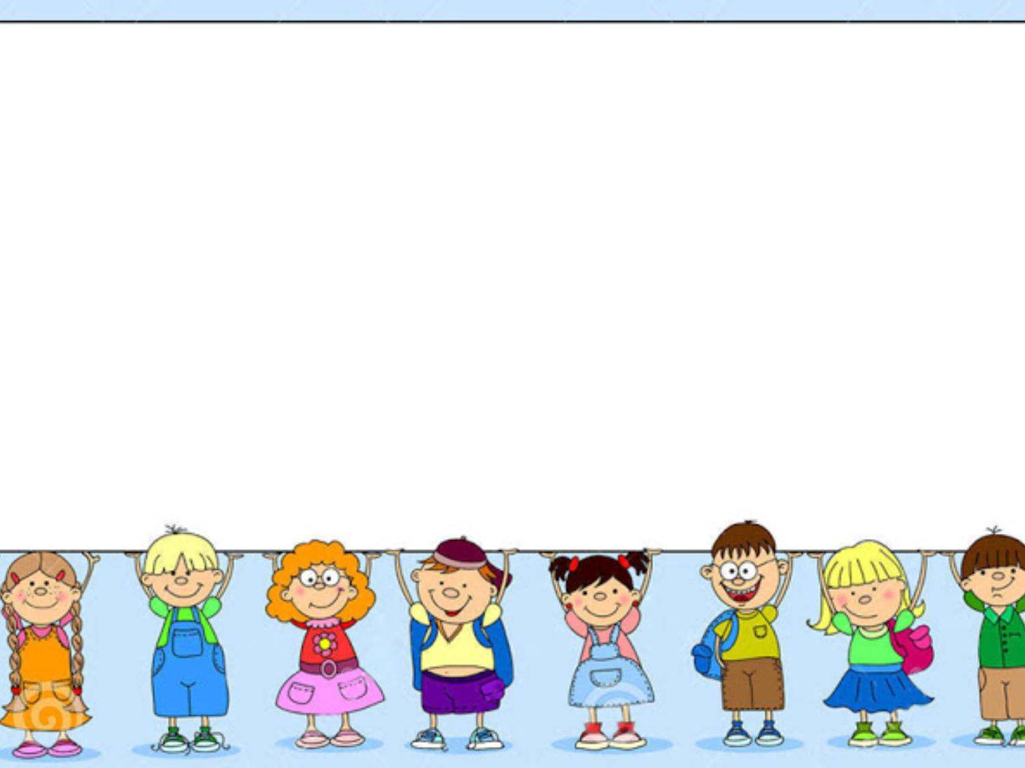
Tập đọc
Bài thơ về tiểu đội xe không kính
3. Hình ảnh những chiếc xe không có kính vẫn băng băng ra mặt trận giữa bom đạn của kẻ thù gợi cho em những cảm nghĩ gì?

Slide 18
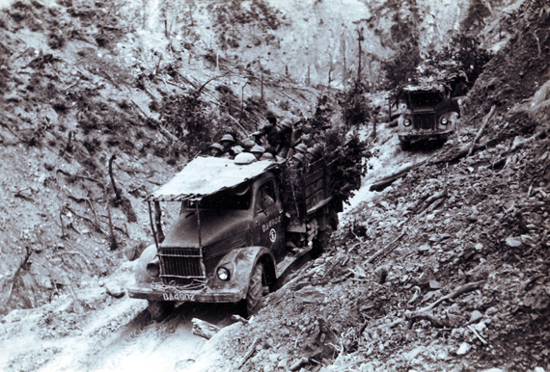
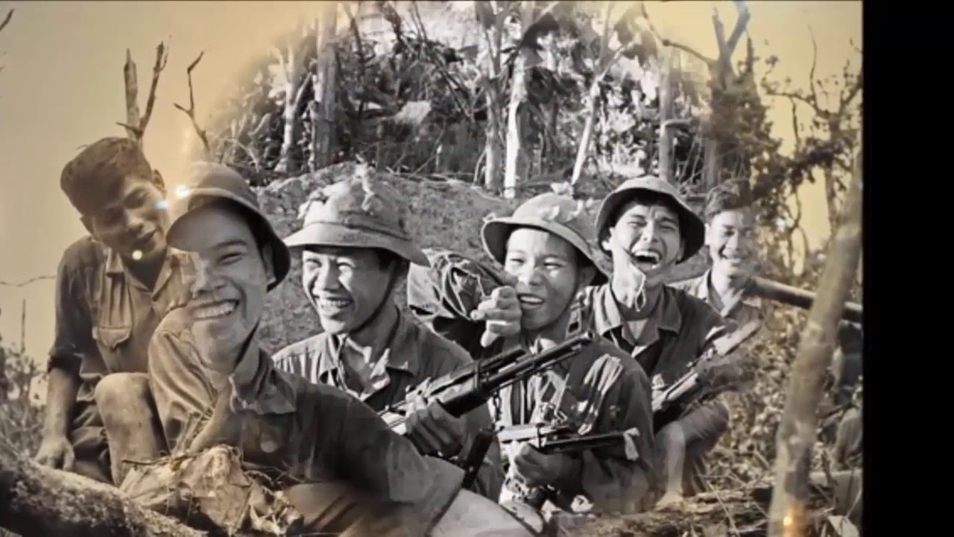

Slide 19
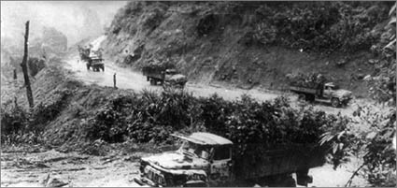
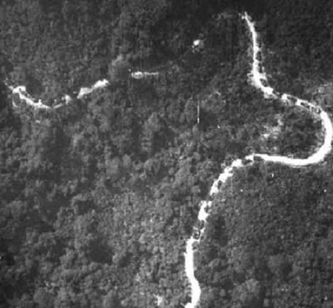
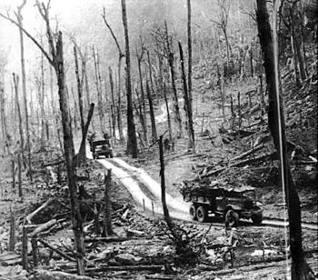

Slide 20
Tập đọc
Bài thơ về tiểu đội xe không kính
3. Hình ảnh những chiếc xe không có kính vẫn băng băng ra mặt trận giữa bom đạn của kẻ thù gợi cho em những cảm nghĩ gì?
Các chú lái xe vất vả, rất dũng cảm, lạc quan, yêu đời, coi thường khó khăn, bất chấp đạn bom của kẻ thù…

Slide 21
Tập đọc
Bài thơ về tiểu đội xe không kính
4. Nêu ý nghĩa bài thơ?
Bài thơ ca ngợi tinh thần dũng cảm, lạc quan của các chiến sĩ lái xe trong kháng chiến chống Mĩ cứu nước.

Slide 22

Luyện đọc diễn cảm
Không có kính không phải vì xe không có kính
Bom giật, bom rung, kính vỡ đi rồi
Ung dung buồng lái ta ngồi
Nhìn đất, nhìn trời, nhìn thẳng.
Không có kính ừ thì ướt áo
Mưa tuôn, mưa xối như ngoài trời
Chưa cần thay, lái trăm cây số nữa
Mưa ngừng, gió lùa mau khô thôi.

Slide 23
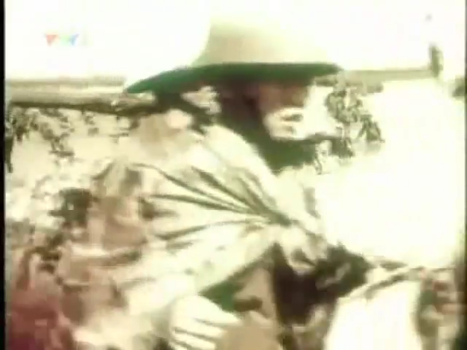

Slide 24
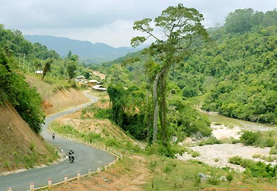
ĐƯỜNG TRƯỜNG SƠN NGÀY NAY

Slide 25
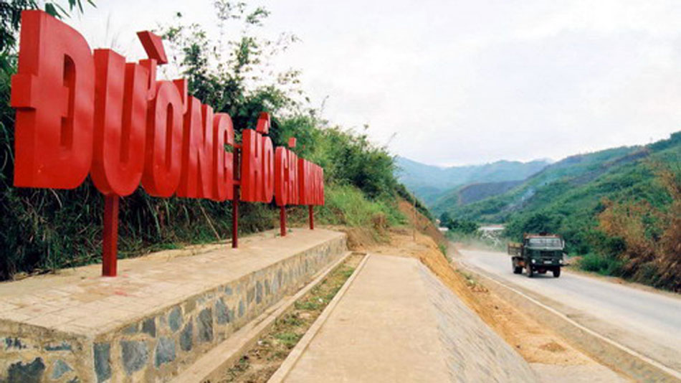
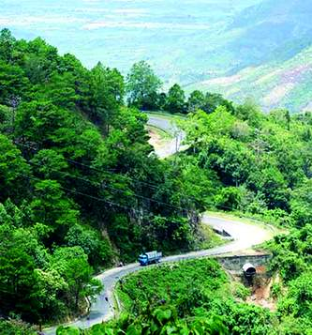
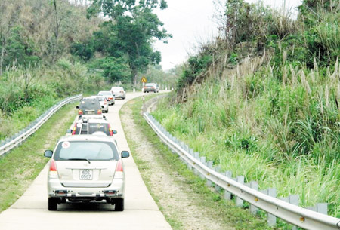

Slide 26
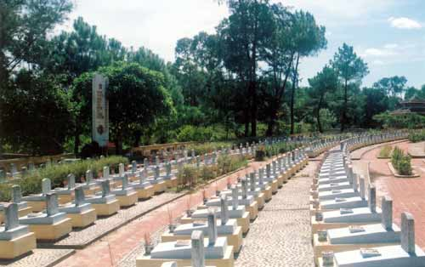
NGHĨA TRANG TRƯỜNG SƠN

Slide 27

HỌC THUỘC LÒNG

Slide 28
Tập đọc
Bài thơ về tiểu đội xe không kính
Không có kính không phải vì xe không có kính
Bom giật, bom rung kính vỡ đi rồi
Ung dung buồng lái ta ngồi,
Nhìn đất, nhìn trời, nhìn thẳng.
Nhìn thấy gió vào xoa mắt đắng
Nhìn thấy con đường chạy thẳng vào tim
Thấy sao trời và đột ngột cánh chim
Như sa, như ùa vào buồng lái

Slide 29
Tập đọc
Bài thơ về tiểu đội xe không kính
Không có kính ....
Bom ...
Ung dung ...
Nhìn ...
Nhìn thấy...
Thấy con đường...
Thấy ...
Như ...

Slide 30
Tập đọc
Bài thơ về tiểu đội xe không kính
Không có kính, ừ thì ướt áo
Mưa tuôn, mưa xối như ngòai trời
Chưa cần thay, lái trăm cây số nữa
Mưa ngừng, gió lùa khô mau thôi.
Những chiếc xe từ trong bom rơi
Ðã về đây họp thành tiểu đội
Gặp bè bạn suốt dọc đường đi tới
Bắt tay qua cửa kính vỡ rồi.

Slide 31
Tập đọc
Bài thơ về tiểu đội xe không kính
Không có kính,
Mưa tuôn,
Chưa cần thay,
Mưa ngừng,
Những chiếc xe
Ðã về đây
Gặp bè bạn
Bắt tay qua

Slide 32
Tập đọc
Bài thơ về tiểu đội xe không kính
Không có kính
Bom giật,
Ung dung buồng lái
Nhìn đất,
Nhìn thấy gió
Thấy con đường
Thấy sao trời
Như sa,
Không có kính,
Mưa tuôn,
Chưa cần thay,
Mưa ngừng,
Những chiếc xe
Ðã về đây
Gặp bè bạn
Bắt tay qua

Slide 33



Chúc các em học giỏi chăm ngoan.

